Slide 1
Герої рідного краю!

Slide 2
Українці 2 жовтня пов’язують з багатьма подіями. Перш за все відзначають свято Покрови Пресвятої Богородиці. Його суть – ідея заступництва Божої Матері .
Вважається, що в цей день військо на чолі з Аскольдом взяло в облогу центр православ’я – Константинополь, намагаючись захопити місто. Мешканці столиці Візантії у гарячій молитві звернулись до Богородиці з проханням про порятунок. І Богородиця, за оповіданнями, з’явилася перед людьми та вкрила їх своєю покровою, зробивши їх невидимими для ворогів.

Slide 3
Свято Покрови Пресвятої Богородиці було одним найголовніших свят козаків, за що воно отримало другу назву – Козацька Покрова.
Вшанування Пресвятої Богородиці Покрови – захисниці від ворогів та покровительки українського війська – має глибоке коріння в Україні. Ця традиція прийшла до Русі з Візантії разом із запровадженням християнства, а потім перейшла від руських князів до козацтва.

Slide 4
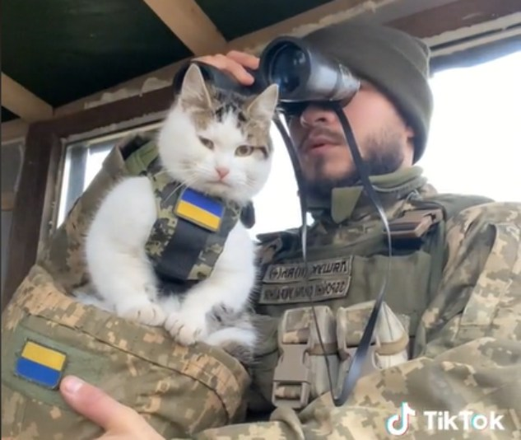
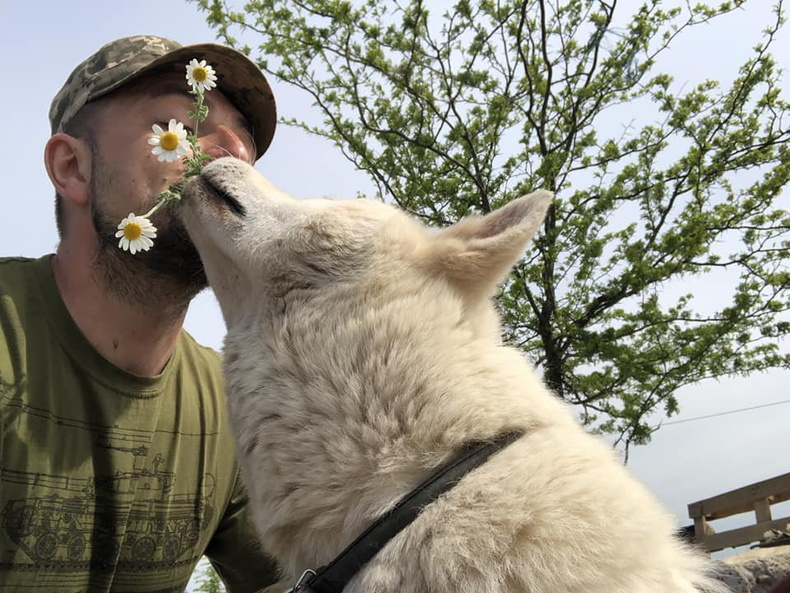

Slide 5
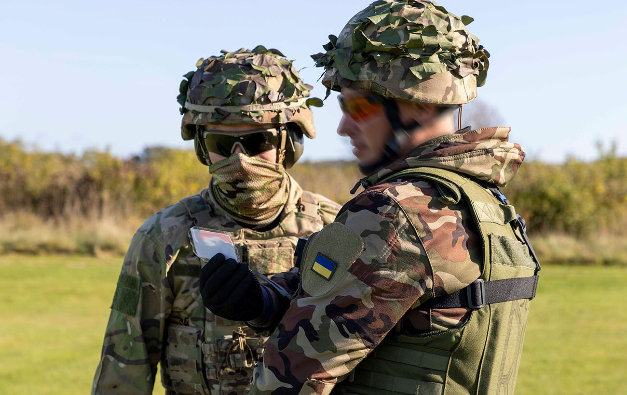
Козацька молодь постійно розвивала свої природні здібності за допомогою таких фізичних вправ, як їзда верхи, перехід через яр чи річку по стовбуру дерева, стрибки через мотузку.

Slide 6
Вправні козаки хвацько рубаються шаблею дарма , що не Січ , а Майдан!

Slide 7
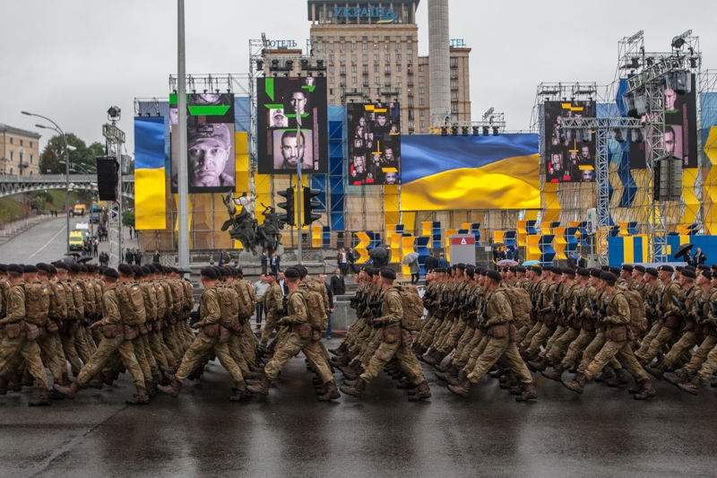
Слова «Слава Україні — Героям слава» наразі набули особливого значення, вони адресовані тим, хто зі зброєю в руках захищає східний кордон нашої держави.

Slide 8
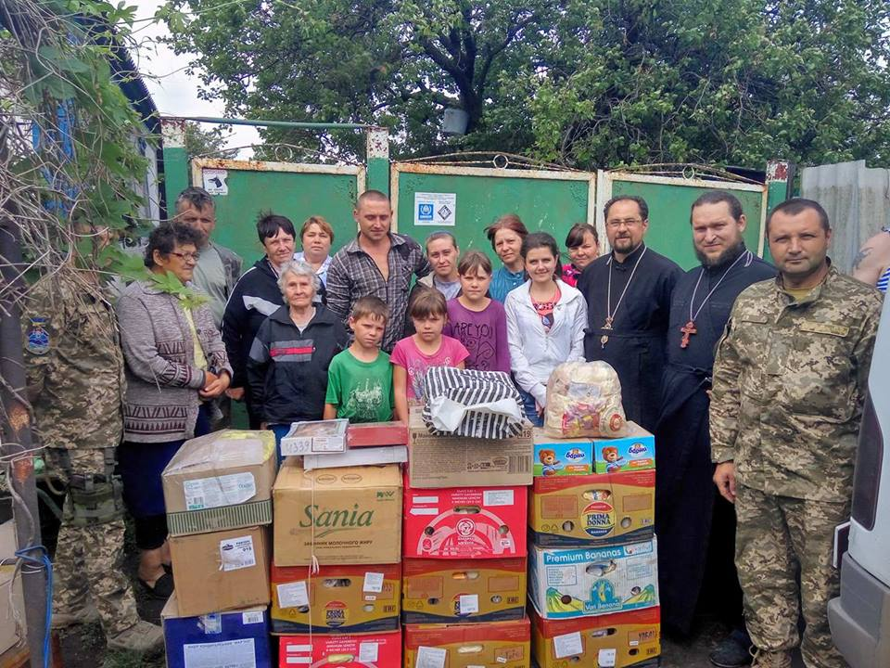
Захисниками України є не лише військовослужбовці, а й усі громадяни, які своєю сумлінною професійною і громадською діяльністю забезпечують економічний, гуманітарний, освітній й інформаційний захист держави.
Активного розвитку набув волонтерський рух, до якого залучилися чимало українців як у межах нашої країни, так і за кордоном. Нерідко ціною власного життя вони допомагають українській армії, доставляючи до місця призначення технічне оснащення, харчі, теплі речі, амуніцію, ліки.

Slide 9
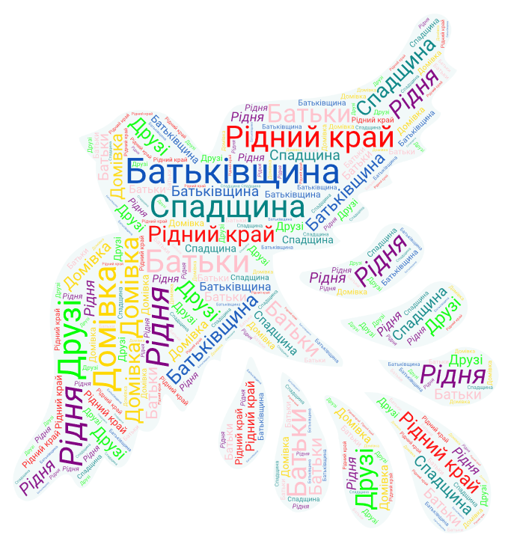
Для мене Батьківщина це

